Slide 1
Урок окружающего мира по теме «Государственная символика» 4 класс. Авторы программы Н.Я. Дмитриева, А.Н. Казаков. Учитель начальных классов МОУСОШ №15 Пикалова И.В.

Slide 2
Тема урока: Государственная символика Цель урока: получить новые сведения о государственных символах

Slide 3
Объясните смысл пословиц. Нет в мире краше Родины нашей. Одна у человека мать, одна и Родина.

Slide 4
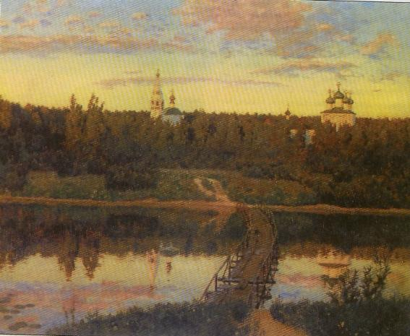
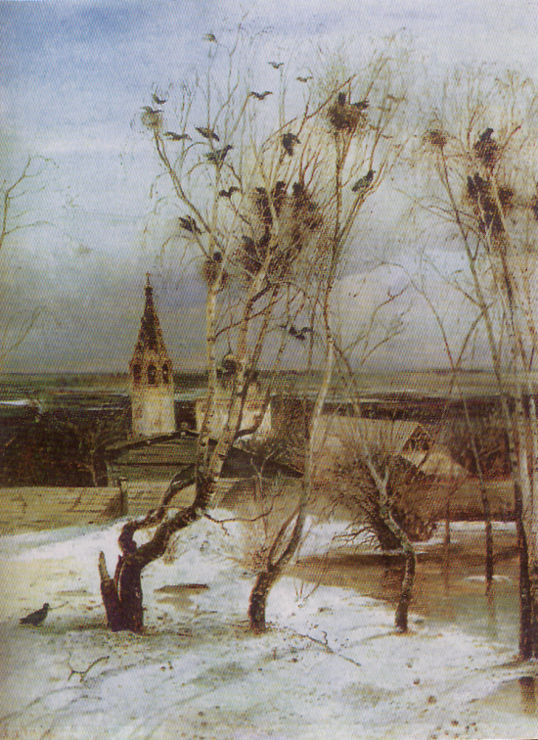
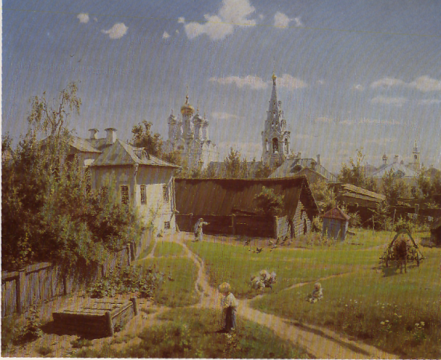
Исаак Левитан. Тихая обитель
Алексей Саврасов. Грачи прилетели
Поленов В.Д. Московский дворик

Slide 5
РОДИНА:
страна, в которой живёшь;
место, где родился;
место, где жили предки.
Родина – народ, родители, родич, родня, род, родословная.

Slide 6
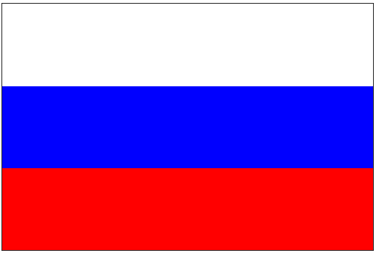
Символы России
герб
флаг
гимн
Россия – священная наша держава, Россия – любимая наша страна. Могучая воля, великая слава – Твое достоянье на все времена!
Припев:
Славься, Отечество наше свободное, Братских народов союз вековой, Предками данная мудрость народная! Славься, страна! Мы гордимся тобой!
От южных морей до полярного края Раскинулись наши леса и поля. Одна ты на свете! Одна ты такая – Хранимая Богом родная земля!
Припев.
Широкий простор для мечты и для жизни Грядущие нам открывают года. Нам силу дает наша верность Отчизне. Так было, так есть и так будет всегда!

Slide 7
Герб – эмблема государства.
Слово «герб» происходит от немецкого «эрбе» и означает наследство. Герб показывает исторические традиции страны. Гербы появились очень давно, более 4 тыс. лет назад.

Slide 8
Герб Тулы
Что вы можете сказать о городе по его гербу?

Slide 9
Государственный флаг – символ страны.
Флаг подлежит защите как внутри страны, так и за её пределами. Его оскорбление рассматривается как оскорбление чести народа и государства.
В России существует праздник, который торжественно отмечается 22 августа, - день Государственного флага Российской Федерации.

Slide 10
Закрепление Выберите правильный ответ
Государственными символами России
являются:
а) герб, флаг
б) герб, флаг, гимн
в) гимн, герб
2. Что такое герб?
а) эмблема государства
б) рисунок страны
в) наследство государства
3.Что изображено на гербе?
а) двуглавый орёл с распростёртыми крыльями
б) Георгий Победоносец, поражающий копьём дракона
в) двуглавый орёл, на нём Георгий Победоносец, поражающий копьём дракона
4. Что такое гимн?
а) торжественное стихотворение
б) торжественная песня
в) песня
5. Кто автор слов гимна России?
а) Глинка М.И.
б) Маршак С.Я.
в) Михалков С.В.
6. Кто использовал для российского флага цвета
древнего Московского герба?
а) Пётр I
б) Иван III
в) Екатерина II
7. Когда в России отмечают праздник «День
Государственного флага»?
а) 20 августа
б) 22 августа
в) 22 октября
Самопроверка
1 – б 5 – в
2 – а 6 – а
3 – в 7 – б
4 – б

